Slide 1
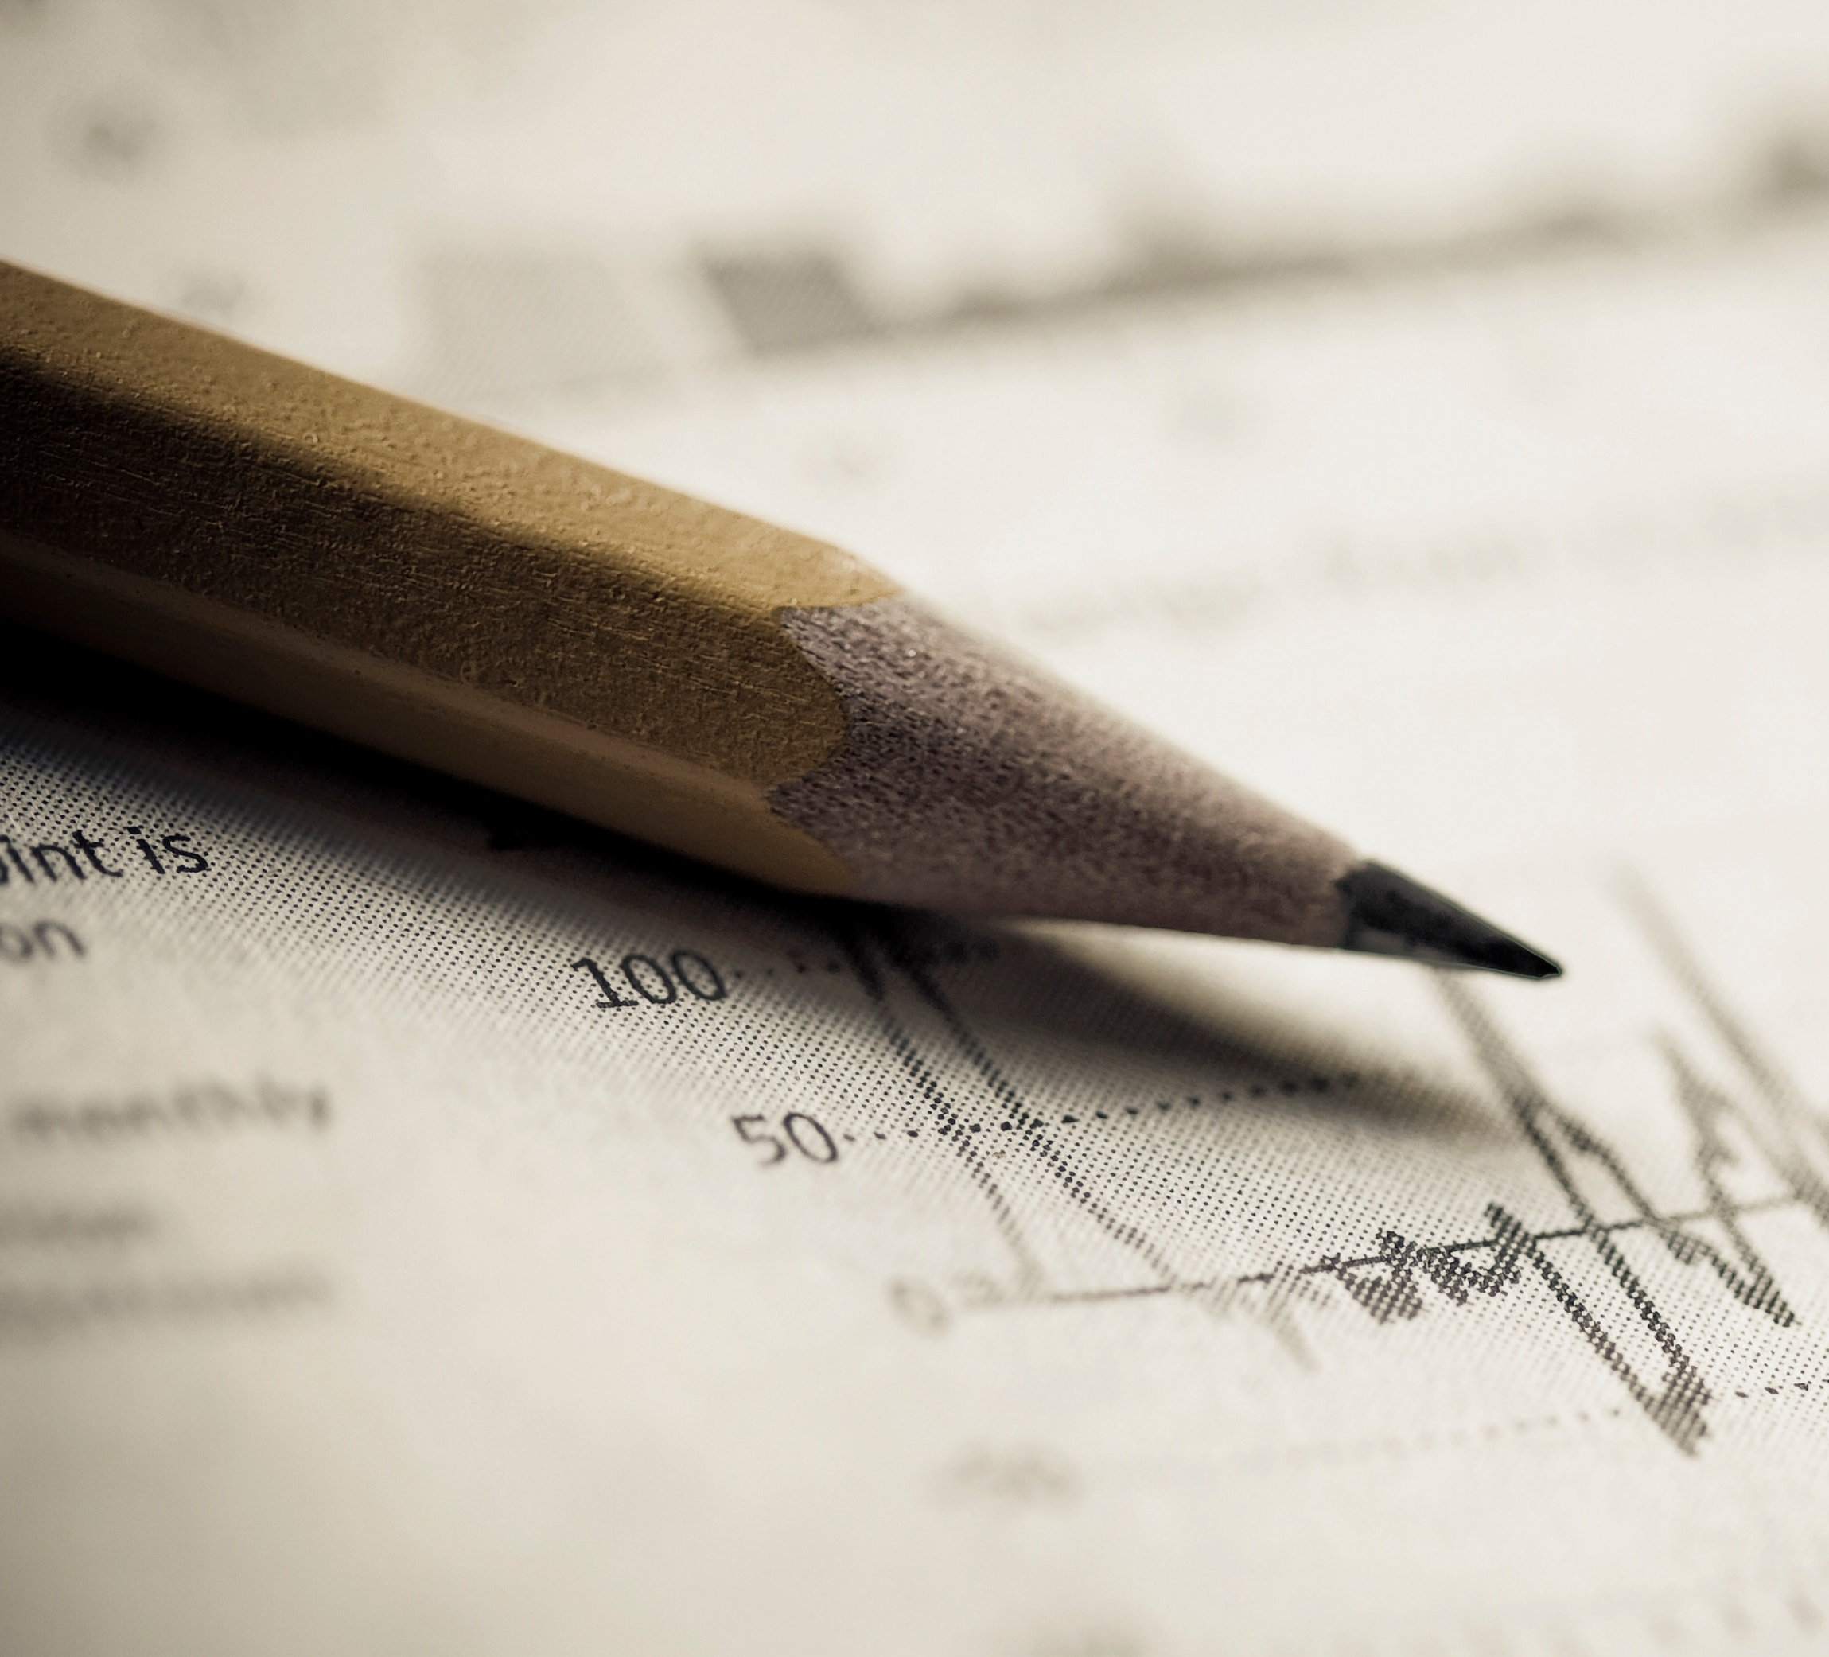
Подготовка за НВО
Изготвила: Заприна Глушкова – ст. Учител по бел

Slide 2
Важни въпроси, чиито отговори трябва добре да знаем и помним:
Познавате ли съдържанието на изучените творби, кои са авторите им и кои са героите в тях?
Познавате ли жанровете на творбите?
Разбирате ли правилно смисъла на отделни елементи от художествения свят, изграден в изучените творби?
Можете ли да отговорите кратко на литературен въпрос?

Slide 3
Типове задачи: I. Със структуриран отговор:
1. Задачи, свързани със съдържанието на художествени текстове.
Например:
Кой от хъшовете в повестта „Немили – недраги“ е поет, „написал и напечатал тайно вече цяла
патриотическа поема“?
А) Бръчков
Б) Македонски
В) Странджата
Г) Владиков

Slide 4
С кое историческо събитие е свързан сюжетът на творбата „Една българка“?
А) избухване на Априлското въстание
Б) Освобождението на България
В) разбиването на Ботевата чета
Г) началото на Българското възраждане.

Slide 5
Думите „народ без жертви не е народ“ са изречени от :
А) баба Илийца от „Една българка“
Б) Странджата от „Немили – недраги“
В) генерал Столетов от „Опълченците на Шипка“
Г) лирическия говорител от „Българският език“.

Slide 6
В кои две творби присъстват венците като символ на победата и славата?
А) „Немили – недраги“ и „Косачи“
Б) „Българският език“ и „Една българка“
В) „На прощаване в 1868 г.“ и „Опълченците на Шипка“
Г) „Отечество, любезно …“ и „Художник“.

Slide 7
Кой от посочените изрази не се отнася до образа на Благолажа? а) русите му чорлави мустаци б) големите му гъсти вежди в) гласът му – тежък и грапав г) очите му – хитри и умни.

Slide 8
С кое от прилагателните имена е характеризирано лицето на Бойчо Огнянов от главата „Радини вълнения“на романа „Под игото“?
А) благородно
Б) красиво
В) мъжествено
Г) смело

Slide 9
Коя революционна песен запяват в края на представлението от едноименната глава на романа „Под игото“?
А) „Вятър ечи, Балкан стене“
Б) „Къде си вярна, ти любов , народна“
В) „Стани, стани юнак Балкански“
Г) „Слънцето трепти, захожда“

Slide 10
2. Задачи, свързани с жанровите характеристики на творбите и с особеностите на композицията им.
Кое твърдение е вярно?
Творбата в стихове с фантастични елементи, в която съдбата на героите е трагична, е:
А) ода
Б) балада
В) елегия
Г) повест

Slide 11
Творбата в сихове, в която се изразяват чувства на дълбока скръб и разочарование, е:
А) ода
Б) елегия
В) балада
Г) повест

Slide 12
Кои две творби принадлежат към един и същи жанр?
А) „Опълченците на Шипка“ и „Българският език“
Б) „Немили – недраги“ и „Една българка“
В) „Заточеници“ и „По жътва“
Г) „Косачи“‘ и „Неразделни“

Slide 13
На кой ред правилно са свързани литературна творба и жанр?
А) „Неразделни“ – разказ
Б) „Опълченците на Шипка“ – балада
Г) „Една българка“ - повест
В) „Немили – недраги“ – повест

Slide 14
Кое твърдение е вярно? В лирическото отстъпление във II глава на „Немили – недраги“ повествователя представя:
А) мястото на действието
Б) времето на действието
В) свои размисли и чувства
Г) съдбата на Странджата

Slide 15
Каква е функцията на епизода, представящ борбата на баба Илийца да освободи ладията от IV част на разказа „Една българка“?
А) експозиция
Б) кулминация
В) развръзка
Г) епилог

Slide 16
3. Задачи, проверяващи разбирането на текста, творбите и умението да се извличат послания от творбата (задачи с повишена трудност).
Кое от твърдението НЕ е вярно за творбата „На прощаване в 1868 г.“?
А) Река Дунав е граница не само между родината и негостоприемната „тежка чужбина“, но и между робството и свободата.
Б) Лирическият герой не осъзнава какви страдания причинява на своята майка с житейския си избор.
В) Бунтовникът няма колебание по отношение на житейския си избор – да поеме по пътя на борбата за свобода.
Г) Лирическият герой вярва, че ако загине в името на свободата неговите братя ще продължат делото му.

Slide 17
В коя творба не присъства мотивът за саможертвата в името на родината?
А) „Опълченците на Шипка“
Б) „На прощаване в 1868 г.“
В) “Немили – недраги“
Г) „Отечество любезно, как хубаво си ти!“

Slide 18
Защо според речта на Странджата хъшовете са човеци и българи?
А) Защото организират чети за освобождението на България.
Б) Защото не престават да мислят за семействата си.
В) Защото доброволно живеят във Влашко, където също не са свободни.
Г) Защото са изпълнили своя дълг към Отечеството и мечтаят за нови битки.

Slide 19
Кои стихове от творбата на Ботев „На прощаване в 1868 г.“НЕ представят мотивите на бунтовника да поеме по пътя на борбата?
А) „Там аз за мило, за драго,/ за теб, за баща, за братя …“
Б) „… кат си ме майко, родила / със сърце мъжко, юнашко …“
В) „ … та тебе клета оставих / за първо чедо да жалиш!“
Г) „… на глас тичам народен/ срещу врагът ти безверни…“

Slide 20
II. Задачи с кратък свободен отговор:
1. Задачи, свързани със съдържанието и авторството на художествени текстове:
Например:
В първата колонка запишете буквите, след които са представени думите на герои от изучени творби, а срещу нея във втора колонка - името на литературния герой, който произнася тези думи.
А) „Все трябва да си изкарал някоя пара. Да си купиш едно палто!“
Б) „Пусни ме! Бог да ти даде здраве, на тебе и на децата!
В) „Как да ти се отплатя? Аз нямам нищо. Нищо, нищо нямам …“
Г) „И посред нощ … Какво ще му правя аз ако е болно?“
А | Еньо
Б | Баба Илийца
В | Странджата
Г | Отец Евтимий

Slide 21
В първа колона на таблицата запишете буквата, след която са представени цитати от изучени произведения, а във втората – заглавието на литературна творба, от която е съставен цитатът.
А) „И тъй , ний много претърпяхме, / но стига толкоз да търпим …“
Б) „ … съдбата рано ги излъгала, / живота, сграбчил ги отвред …“
В) „И две щат сълзи да капнат на стари гърди и млади …“
Г) „Изведнъж Радецки пристигна с гръм.“
А | „Стани, стани юнак, балкански“
Б | „Братчетата на Гаврош“
В | „На прощаване в 1868 г.“
Г | „Опълченците на Шипка“

Slide 22
3. Задачи, свързани с жанровите характеристикина творбите и с особеностите на композицията им.
Срещу всяка буква в таблицата запишете заглавието на изученото произведение, което се свързва със съответното понятие.
А) ода
Б) пътепис
В) разказ
Г) повест
А | „Българският език“
Б | „До Чикаго и назад“
В | „Една българка“
Г | „Немили - недраги“

Slide 23
А сега задача 25: Запишете с две – три изречения какво внушават думите:
Който носи мъжко сърце
и българско име,
да препаше остра сабя,
знаме да развие!

Slide 24
Примерни насоки за размисъл:
чии са думите и какво е мястото им в текста:
– вложени са в последната строфа;
- представят обобщение на цялостния смисъл на творбата като пряк израз на нейното послание;
тълкуване:
- строфата изразява разбирането за достоен човек и българин в епохата на националноосвободителните борби.
езикови средства:
- глаголни форми на повелително наклонение;
- епитети и др.

Slide 25
Ето какво би могло да се получи:
Финалната строфа от Чинтуловото стихотворение „Вятър ечи, Балкан стене“ обобщава призивното слово на лирическия герой – юнакът, водачът на народа по пътя към свобода. Изразите „мъжко сърце“ и „българско име“ насочвват към идеята за българска чест, която повелява смело отстояване на най – значимото човешко право п свободата. Въпрос на чест за всеки достоен човек в епохата на Българското възраждане е да бъде избран пътя на борбата. Образите на сабята и знамето въплъщават именно идеята за борба на живот и смърт.

Slide 26
Прегрупиране на творбите:
СТИХОТВОРЕНИЯ:
1. „Хубава си, моя горо“ – Любен Каравелов
2. „Отечество любезно, как хубаво си ти!“ – Иван Вазов
3. „Братчетата на Гаврош“ –Христо Смирненски
4. „Художник“ - Веселин Ханчев
5. „Стани, стани, юнак Балкански“ – Добри Чинтулов
6. „Вятър ечи, Балкан стене“ - Добри Чинтулов
7. „На прощаване в 1868 г.“ – Христо Ботев

Slide 27
Прегрупиране на творбите:
ОДИ:
1. „Опълченците на Шипка““ – Иван Вазов
2. „Българският език“ – Иван Вазов
РАЗКАЗИ:
1. „Косачи“ –Елин Пелин
2. „Серафим“ – Йордан Йовков
3. „Една българка“ – Иван Вазов

Slide 28
Прегрупиране на творбите:
ПОВЕСТ:
1. „Немили – недраги“ - Иван Вазов
РОМАН
1. „Под игото“ (главите „Радини вълнения“ и „Представлението“) – Иван Вазов

Slide 29
Благодаря Ви за вниманието!!!

